Slide 1


Slide 2
我读得最准确
伸出 脑袋 漂亮 排挤
钻出 苦闷 脖子 一群
天鹅 孵化 倒霉 篱笆
羡慕 抱怨 小鸡 冻僵

Slide 3
初读课文，熟读字词
1.自由读课文，看看对你们课文读得是否通顺。
2.小组合作，检查识字情况。
3.课文讲了什么故事？

Slide 4
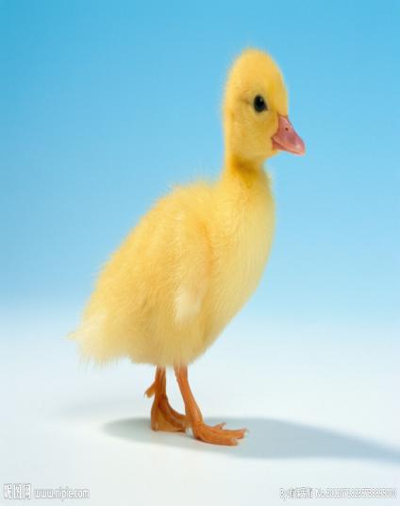
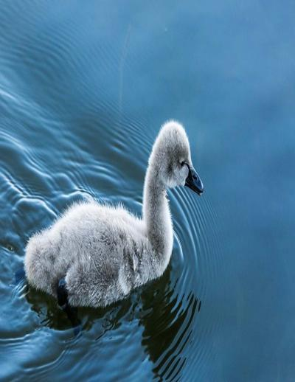
谁更漂亮？
PPT模板：www.1ppt.com/moban/ PPT素材：www.1ppt.com/sucai/
PPT背景：www.1ppt.com/beijing/ PPT图表：www.1ppt.com/tubiao/
PPT下载：www.1ppt.com/xiazai/ PPT教程： www.1ppt.com/powerpoint/
资料下载：www.1ppt.com/ziliao/ 范文下载：www.1ppt.com/fanwen/
试卷下载：www.1ppt.com/shiti/ 教案下载：www.1ppt.com/jiaoan/
PPT论坛：www.1ppt.cn PPT课件：www.1ppt.com/kejian/
语文课件：www.1ppt.com/kejian/yuwen/ 数学课件：www.1ppt.com/kejian/shuxue/
英语课件：www.1ppt.com/kejian/yingyu/ 美术课件：www.1ppt.com/kejian/meishu/
科学课件：www.1ppt.com/kejian/kexue/ 物理课件：www.1ppt.com/kejian/wuli/
化学课件：www.1ppt.com/kejian/huaxue/ 生物课件：www.1ppt.com/kejian/shengwu/
地理课件：www.1ppt.com/kejian/dili/ 历史课件：www.1ppt.com/kejian/lishi/

Slide 5
联系上下文理解：“孤单”和“苦闷”。
孤单：单身无靠、感到孤独。
苦闷：痛苦、烦恼。
Notes:
PPT模板：www.1ppt.com/moban/ PPT素材：www.1ppt.com/sucai/
PPT背景：www.1ppt.com/beijing/ PPT图表：www.1ppt.com/tubiao/
PPT下载：www.1ppt.com/xiazai/ PPT教程： www.1ppt.com/powerpoint/
资料下载：www.1ppt.com/ziliao/ 范文下载：www.1ppt.com/fanwen/
试卷下载：www.1ppt.com/shiti/ 教案下载：www.1ppt.com/jiaoan/
PPT论坛：www.1ppt.cn PPT课件：www.1ppt.com/kejian/
语文课件：www.1ppt.com/kejian/yuwen/ 数学课件：www.1ppt.com/kejian/shuxue/
英语课件：www.1ppt.com/kejian/yingyu/ 美术课件：www.1ppt.com/kejian/meishu/
科学课件：www.1ppt.com/kejian/kexue/ 物理课件：www.1ppt.com/kejian/wuli/
化学课件：www.1ppt.com/kejian/huaxue/ 生物课件：www.1ppt.com/kejian/shengwu/
地理课件：www.1ppt.com/kejian/dili/ 历史课件：www.1ppt.com/kejian/lishi/

Slide 6
词语积累
ABB式的词语：
金灿灿 红艳艳 白茫茫
雾茫茫 笑呵呵 急冲冲
热呼呼 亮晶晶 绿茵茵

Slide 7
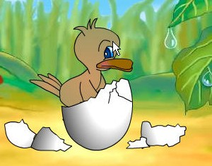
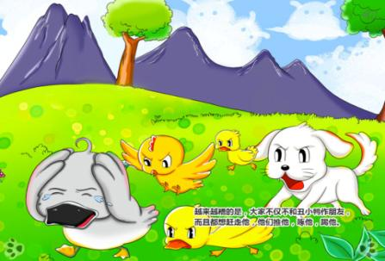
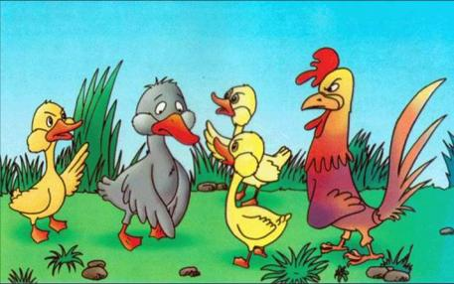
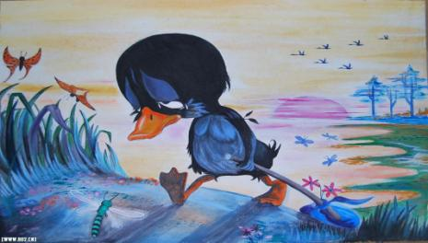
丑小鸭的处境

Slide 8
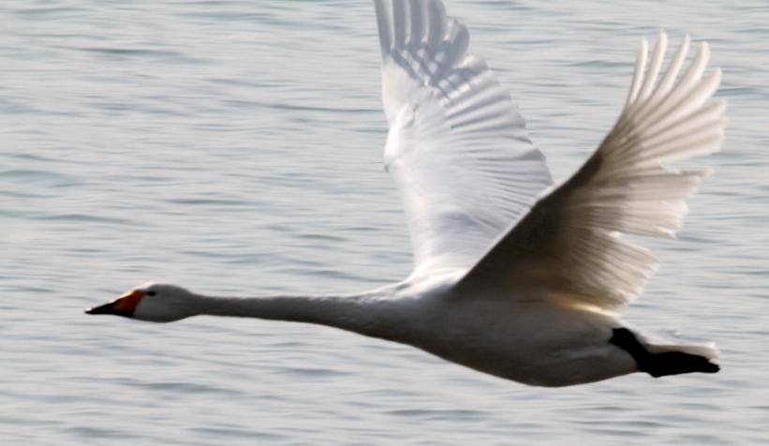
美丽的白天鹅

Slide 9
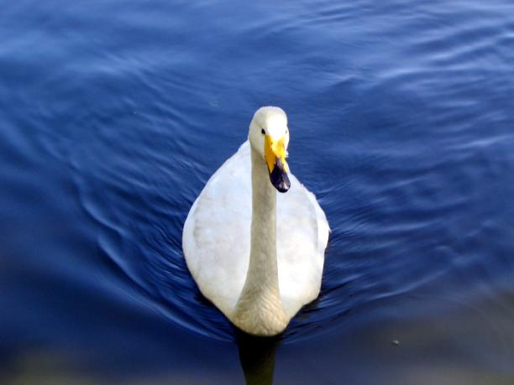
对，这就是美丽的白天鹅。看到它你想说些什么？

Slide 10
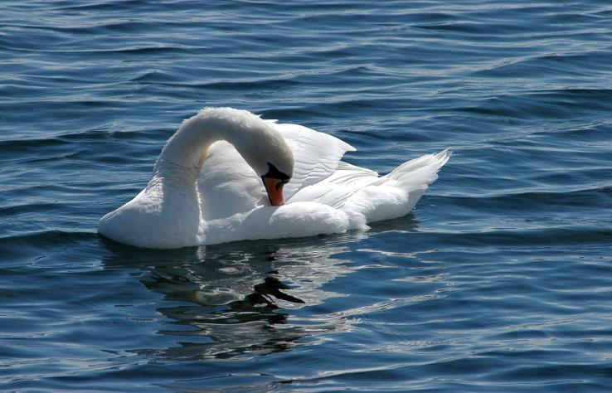
丑小鸭自己变成了？

Slide 11
小结
学了这篇课文，你懂得了什么道理?
世界上的事物是不断发展变化的。我们要勇敢的面对挫折和困难，在逆境中不屈不挠，为实现自己的理想而努力拼搏。

Slide 12
同学们，假如你就是丑小鸭，经历这么多苦难，终于变成白天鹅，你最想做些什么？
应该要去帮助那些被人看不起的动物，和他们一起玩，让它们感到快乐；丑陋不等于心灵不美，我们不能嘲笑、欺负那些长得丑的动物；爱美之心人人都有，我要让所有人知道我的美丽。
其实，我们每个人都有自己的长处，只要你有信心，一定会发现自己超越别人的地方。

Slide 13
拓展延伸，升华情感
同学们，因为丑小鸭长得丑，大家都讨厌它，它伤心地离开了家，期间又遇到了种种不幸，后来他知道自己是一只美丽的白天鹅，非常高兴，快乐。学了这篇课文我想你一定有很多话要说，老师给你一个机会！
对小鸭子说————
对鸭妈妈说————

Slide 14
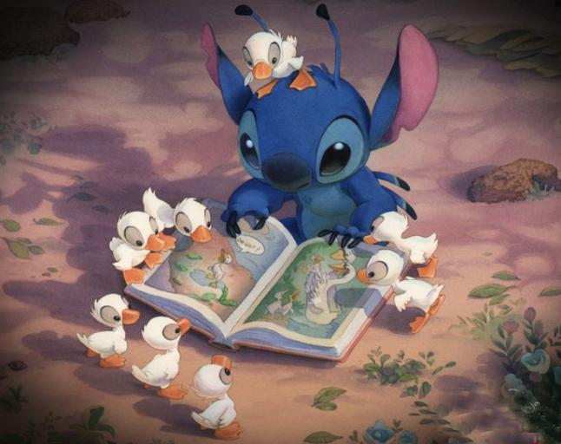
再
见

